Slide 1
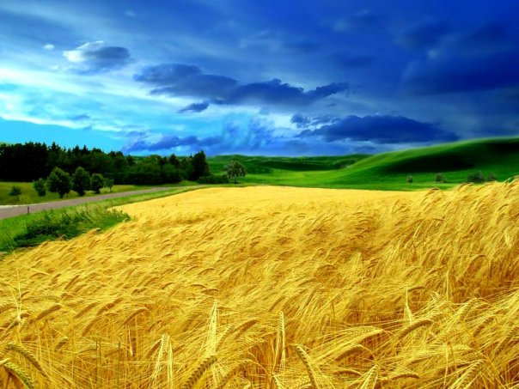
Презентація на тему:
Причини зміни клімату України
Виконала
учениця 8-А
Безсмола Оксана

Slide 2
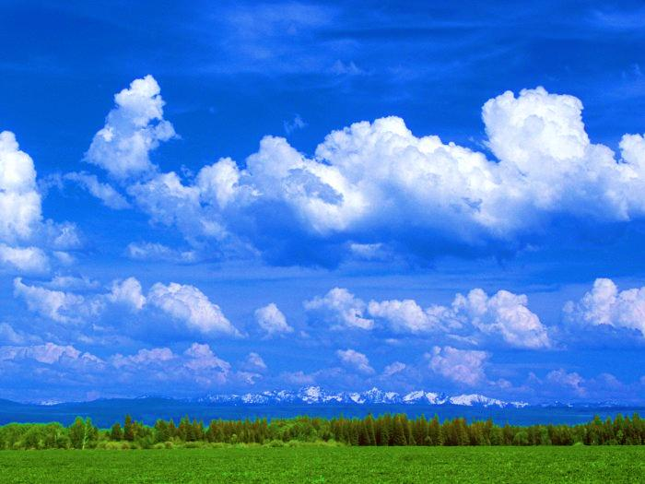
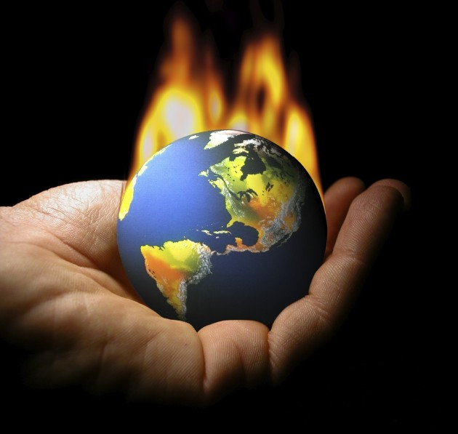
У спеціальній літературі описано ряд гіпотез, в яких зроблено спроби дати наукове пояснення змін клімату нашої планети як в історичному минулому, так і на сучасному етапі її розвитку. За існуючими поглядами, зміни клімату зумовлені головним чином тектонічними, астрономічними та радіаційними причинами. Серед учених встановилась думка, що вплив цих чинників на клімат Землі проявляється у вигляді циклів різної тривалості: всі вони вже неодноразово призводили як до періодичних потеплінь, так і до похолодань.

Slide 3
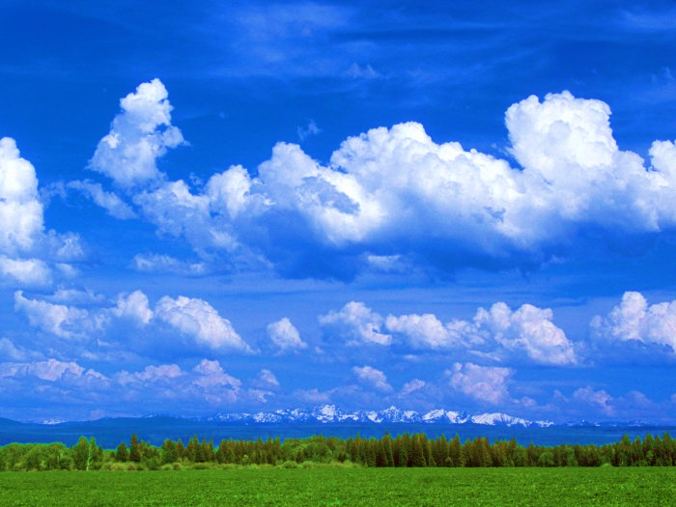
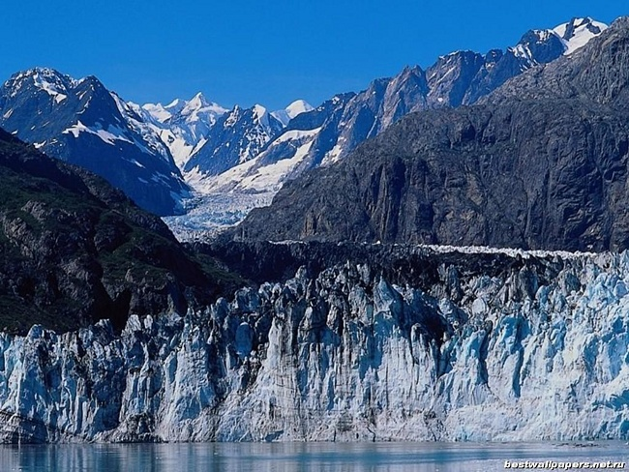
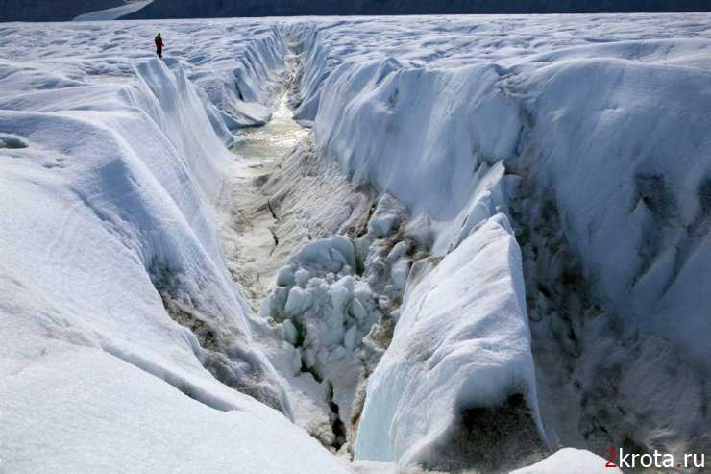
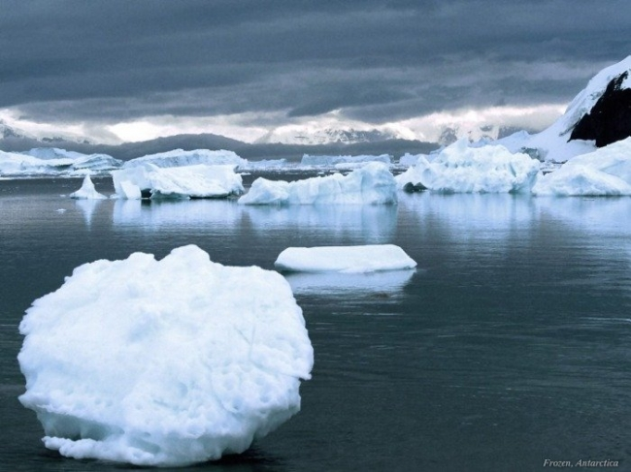
З тектонічними причинами пов'язані найбільш тривалі і особливо суттєві зміни клімату в глобальному масштабі. Підняття або опускання літосфери, як і утворення та руйнування гір, впливають на основні напрями руху океанічних і повітряних течій.

Slide 4
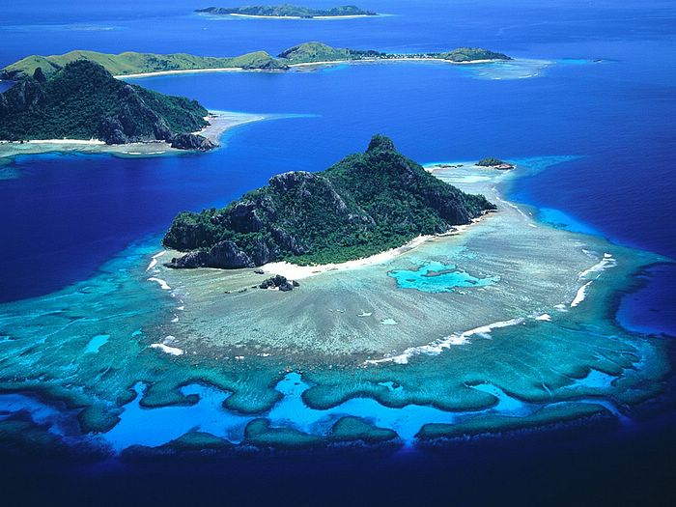
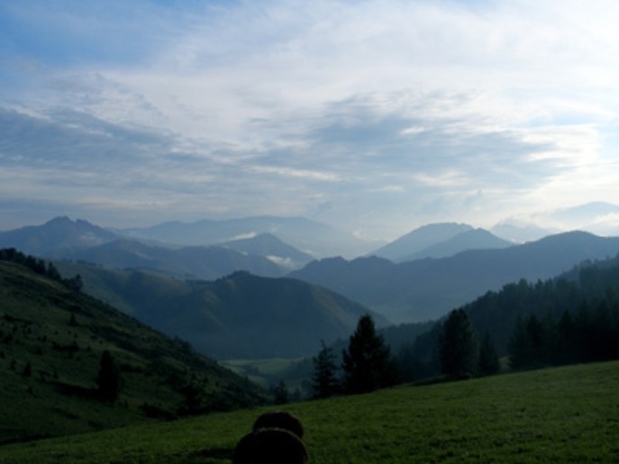
Зі зміною обрисів суші та океанів створюються нові умови для розподілу тепла і холоду на земній поверхні. Пояснюється це тим, що особливості загальної циркуляції атмосфери визначаються значною мірою умовами підстилаючої поверхні, характером рельєфу, поширенням течій, льодовиків тощо.

Slide 5


Зміна клімату — коливання кліматичних параметрів атмосфери Землі в цілому або окремих її регіонів в часі.
Зміна клімату - одна з найсерйозніших загроз, перед якою постало сьо-
годні людство. Ця загроза не знає національних кордонів, а щоб подолати
її, треба об'єднати зусилля у різних галузях: енергетичній, транспортній,
харчовій, водних ресурсів тощо, а також змінити індивідуальну поведінку та
систему глобального врядування.

Slide 6
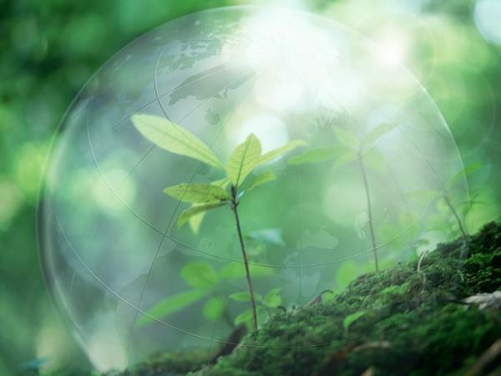
Чинники впливу на клімат
Фактори, які формують клімат, називаються кліматотвірними чинниками або «зовнішніми механізмами». Вони включають в себе такі процеси, як: коливання у сонячному випромінюванні, відхилення орбіти Землі, утворення гір та рух материків, та зміни концентрації парникових газів. Існує, також, велика кількість різноманітних зворотних реакцій на зміну клімату, які можуть як збільшувати так і зменшувати первісний вплив.

Slide 7
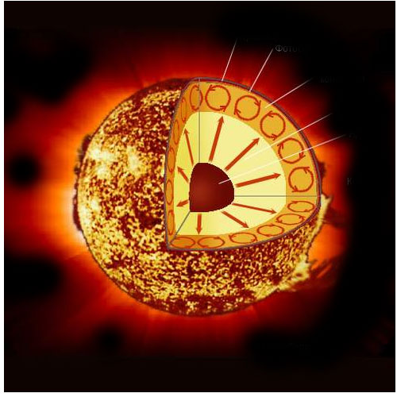

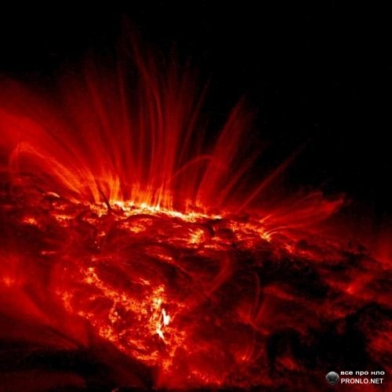
Сонячне випромінювання
Сонце є основним джерелом тепла в кліматичній системі. Сонячна енергія, що перетворюється на поверхні Землі в тепло, є невід'ємною складовою формування земного клімату. Якщо розглядати тривалий період часу, то в цих рамках Сонце стає яскравішим і виділяє більше енергії, оскільки розвивається згідно з головною послідовністю. Цей повільний розвиток впливає і на земну атмосферу.

Slide 8
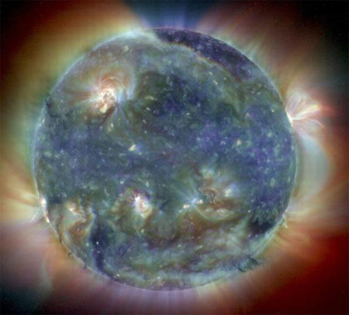
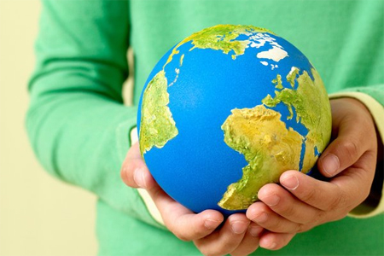
Клімат України переважно помірно континентальний, лише на півдні Криму має ознаки субтропічного.
Для клімату України характерна часта зміна погод, що пов'язано з надходженням циклонів (в середньому за рік їх 45) і антициклонів (36). Разом з тим, в Україні переважають дні з ясною, сонячною погодою — у середньому на рік їх 230–235. Гірські хребти Карпат і Криму захищають відповідно Закарпаття і Чорноморський Південний берег Криму від холодних арктичних повітряних мас, які приходять з півночі.

Slide 9
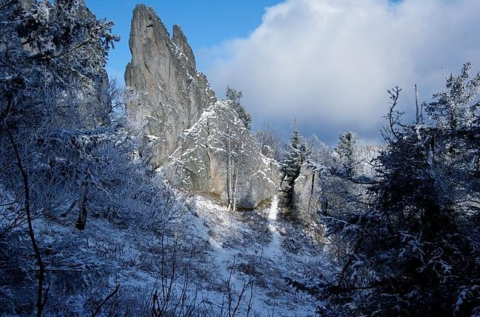

Вітри змінюються по сезонах року: узимку в північній половині країни переважають західні вітри, що приносять вологу, у південної — північно-східні й східні сухі й холодні. Улітку найчастіші північно-західні вітри; однак у південній половині нерідкі також східні й південно-східні вітри, іноді суховії.
Опади розподіляються нерівномірно середньорічні суми опадів зменшуються з заходу і південного заходу на південний схід і південь від 650–600 мм до 300 мм. Максимум опадів припадає на Кримські гори (1000–1200 мм) і Українські Карпати (понад 1500 мм). На півдні, у степовій зоні, зволоження недостатнє і в окремі роки бувають посухи.

Slide 10

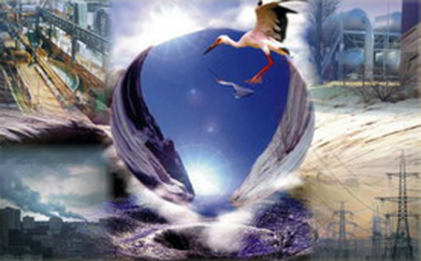
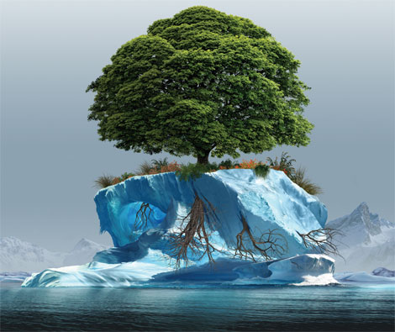
Висновок: до основних чинників зміни клімату в Україні належать такі фактори
Кількість сонячної енергії
Циркуляція повітряних мас
Підстильна поверхня
Клімат майже на всій території України помірно континентальний,а на Південному березі Криму близький до субтропічного середземноморського типу. Річна кількість сонячної радіації зумовлює зміну теплових умов на території України з півночі на південь . Протягом року над територією України панують помірні повітряні маси: морські і континентальні

Slide 11


Як же людина може вплинути на стан клімату на Землі?По-перше , необхідно економити витрати електроенергії , води і тепла для виробництва яких витрачається величезна кількість палива , а відповідно відбуваються значні викиди парникових газів.
По-друге , припинити вирубку зелених насаджень на Землі , забруднення поверхневих вод і грунтів .

